Slide 1
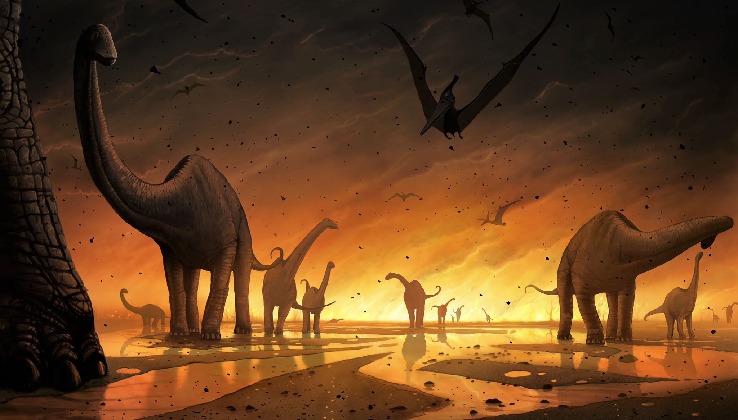
IZUMIRANJE VRSTA I UTJECAJ ČOVJEKA
Biologija 8

Slide 2
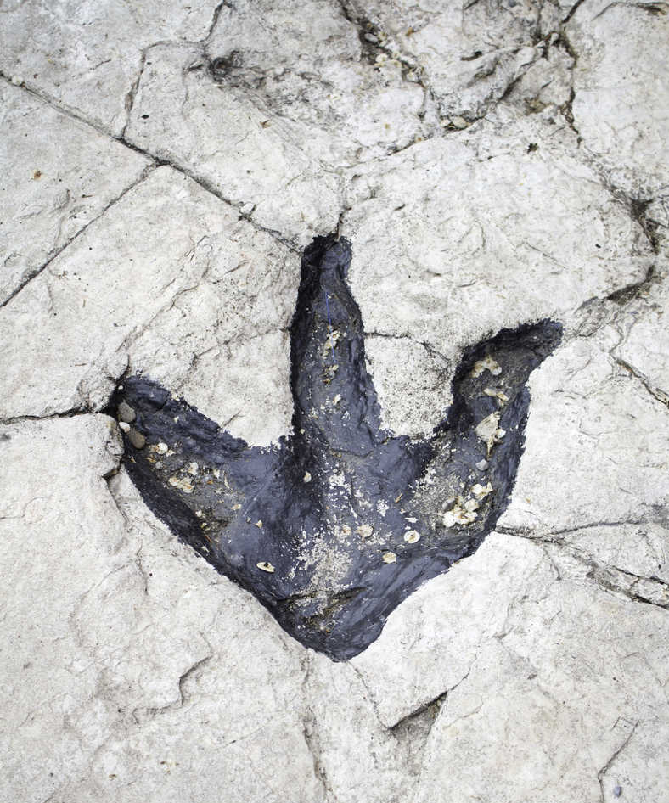
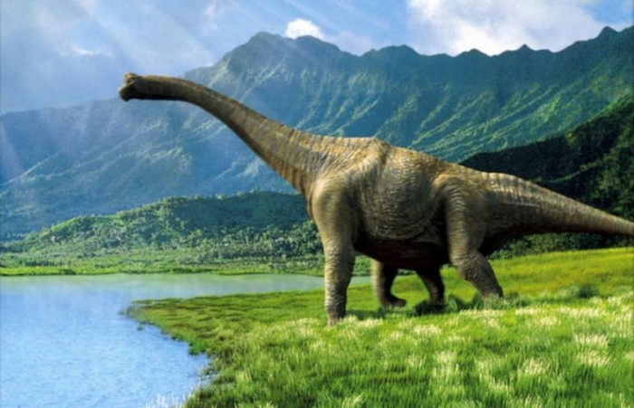
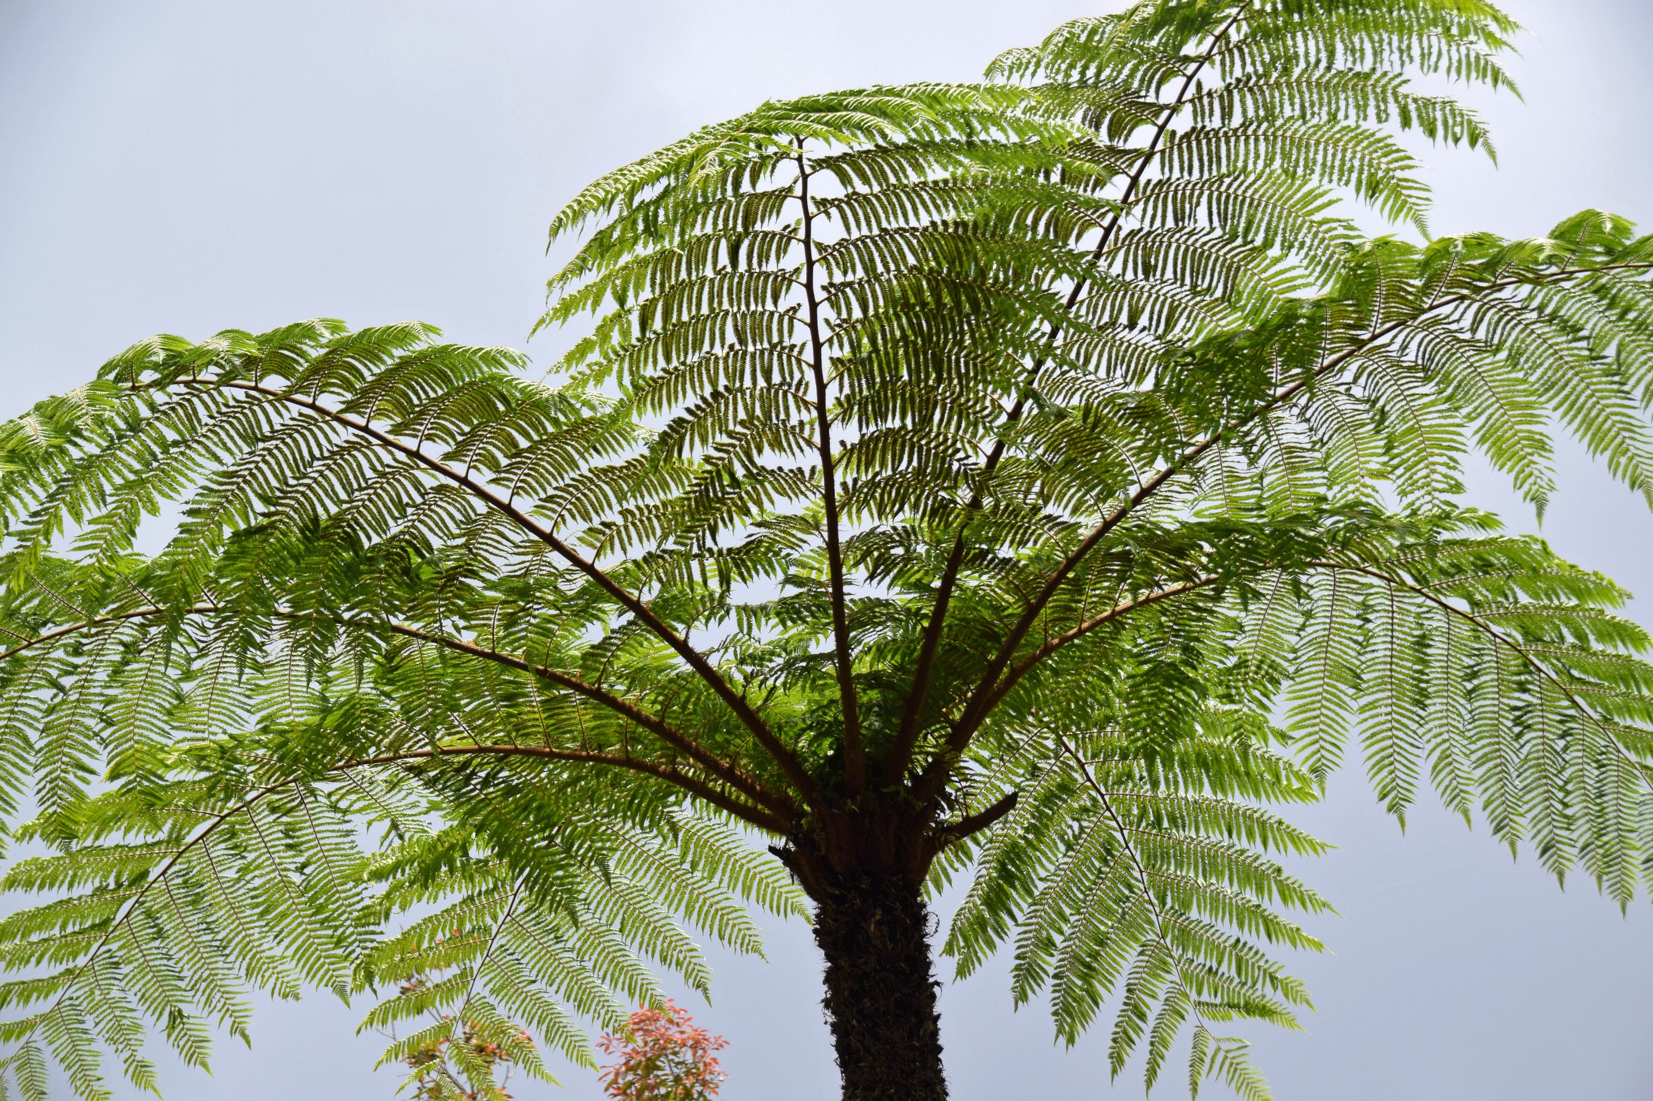
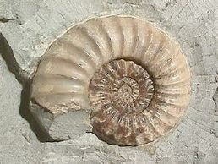
Najpoznatije vrste izumrlih organizama
DINOSAURI
DRVENASTE PAPRATNJAČE
AMONITI
otisak dinosaura
Koje su najpoznatije vrste izumrlih organizama?

Slide 3
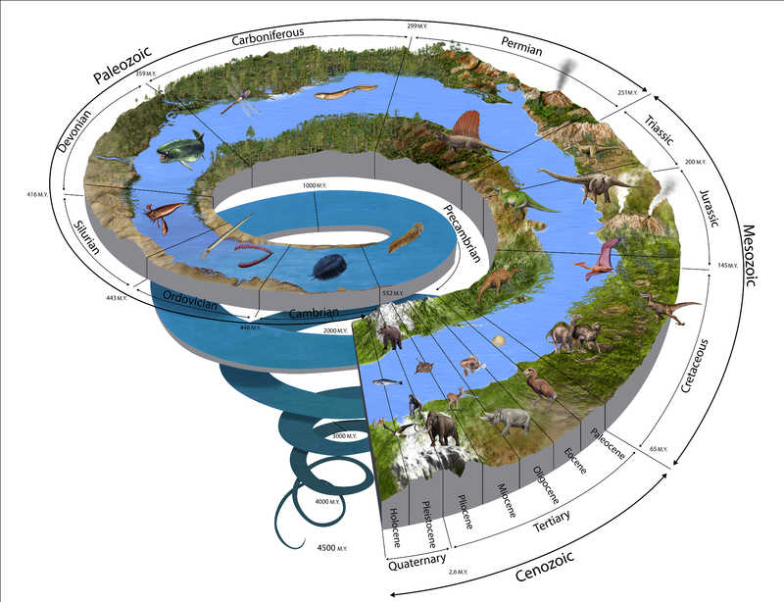
Prikaz razvoja živog svijeta tijekom Zemljine geološke prošlosti

Slide 4
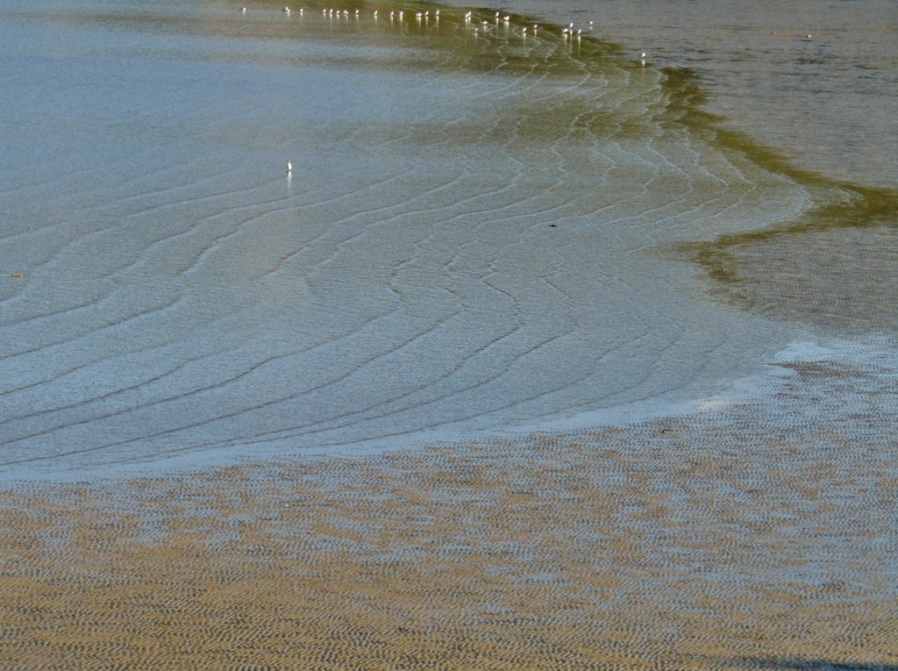
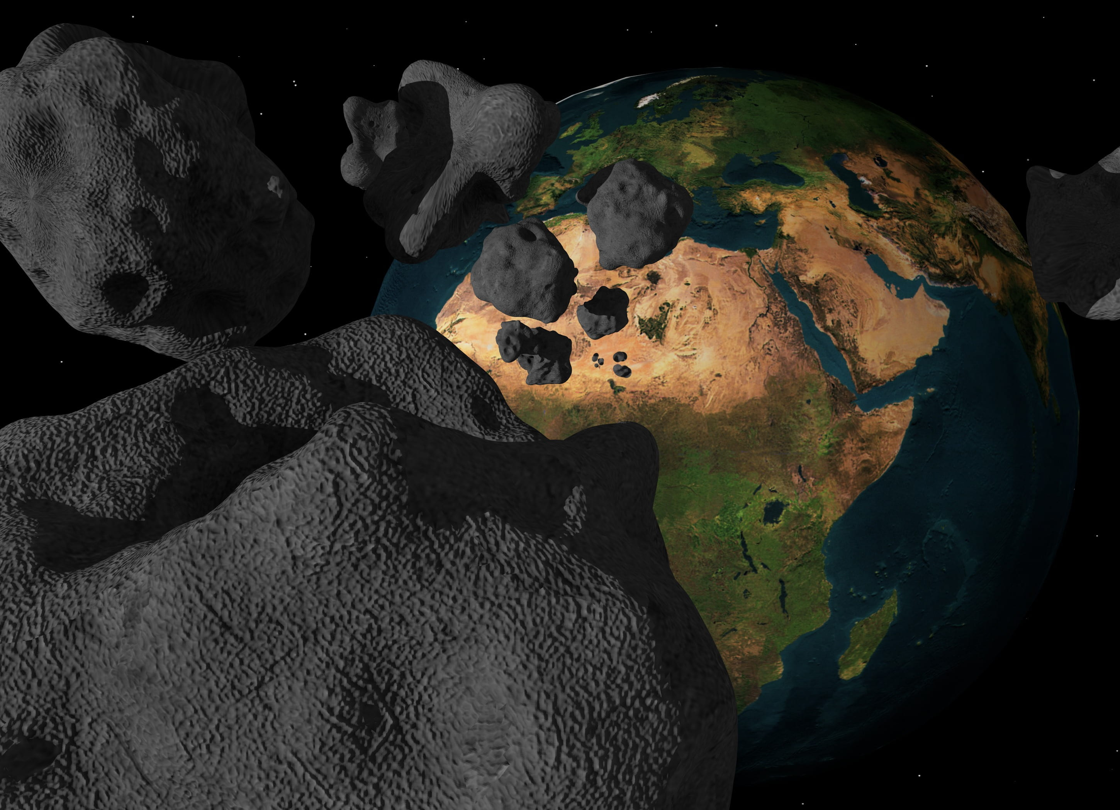
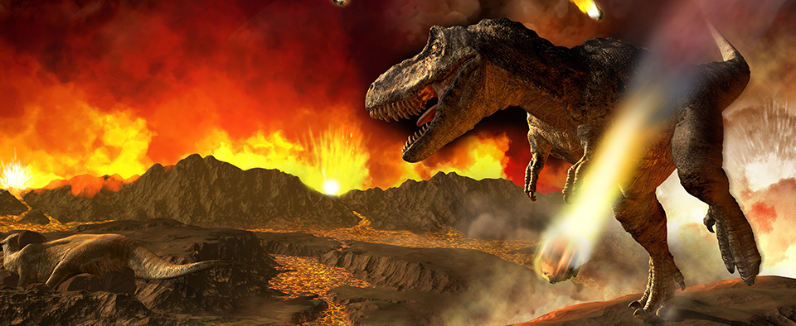
Postoji 5 razdoblja Zemljine prošlosti u kojima se dogodilo veliko izumiranje vrsta u relativno kratkom razdoblju.
ČIMBENICI koji utječu na promjene uvjeta života i izumiranje vrsta
Koji čimbenici utječu na promjene uvjeta života i izumiranje vrsta?
POJAČANA VULKANSKA AKTIVNOST
PROMJENE RAZINE MORA
UDAR ASTEROIDA

Slide 5
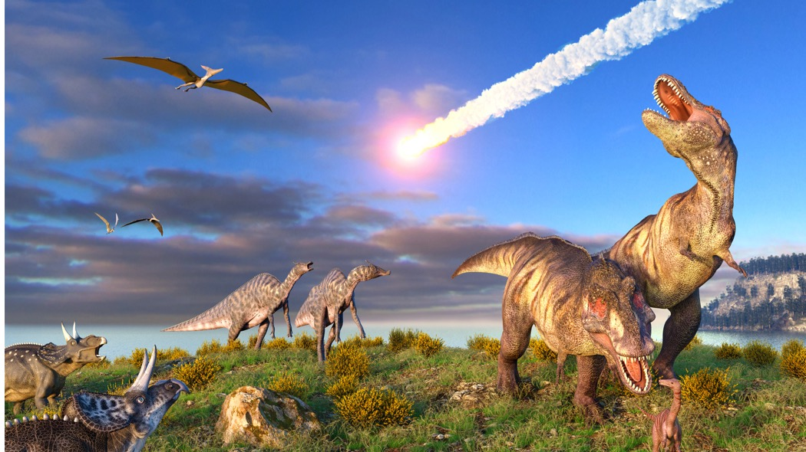
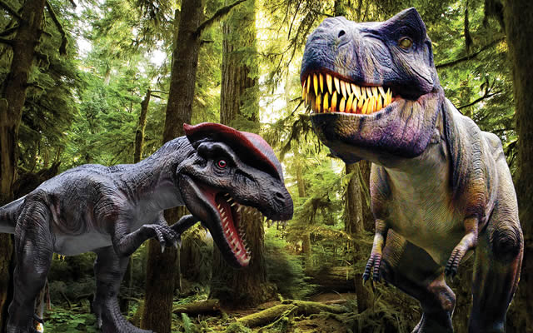
PAD METEORITA
+
PROMJENA KLIME
Opiši događaje za koje se smatra da su doveli do izumiranja dinosaura?
NESTAJANJE BILJAKA
NESTAJANJE BILJOŽDERA I MESOŽDERA
Na promjene temperature posebno osjetljivi organizmi s promjenjivom temperaturom tijela - gmazovi (dinosauri) - PA IZUMIRU

Slide 6
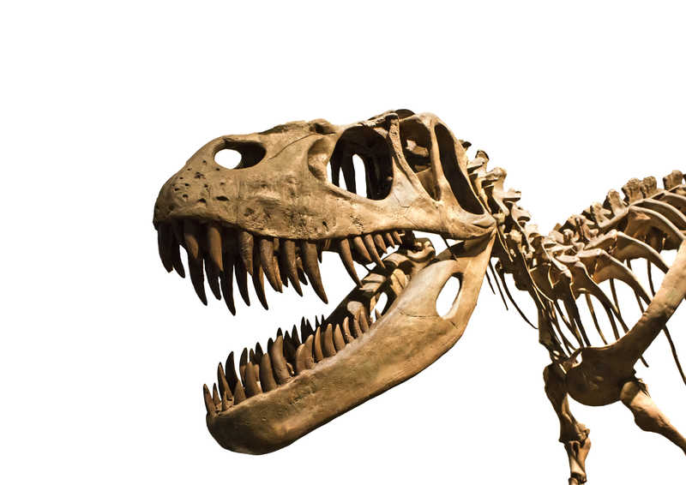
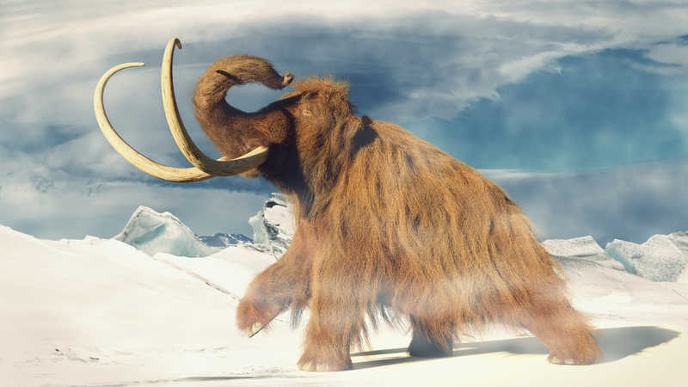
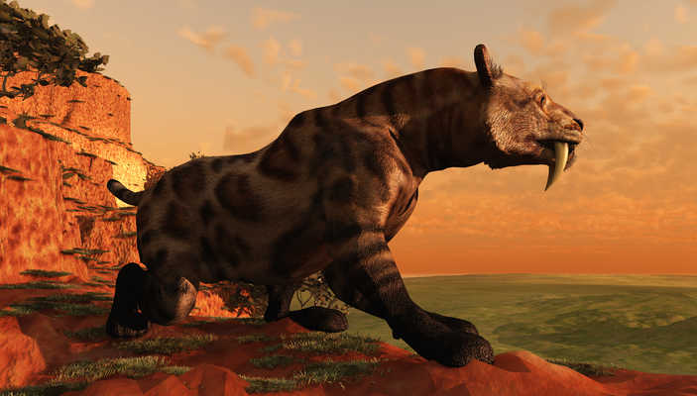
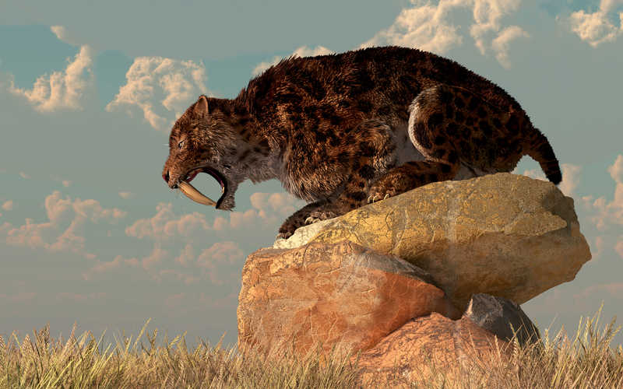
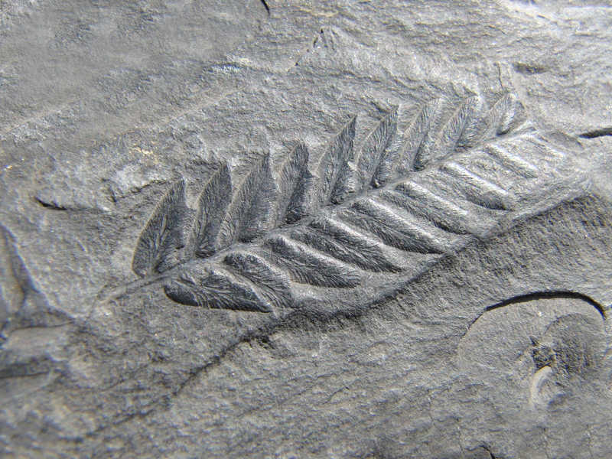
IZUMRLI ORGANIZMI
mamut
drvenasta papratnjača
Navedi neke najpoznatije izumrle organizme iz Zemljine geološke prošlosti?
sabljozubi tigar

Slide 7
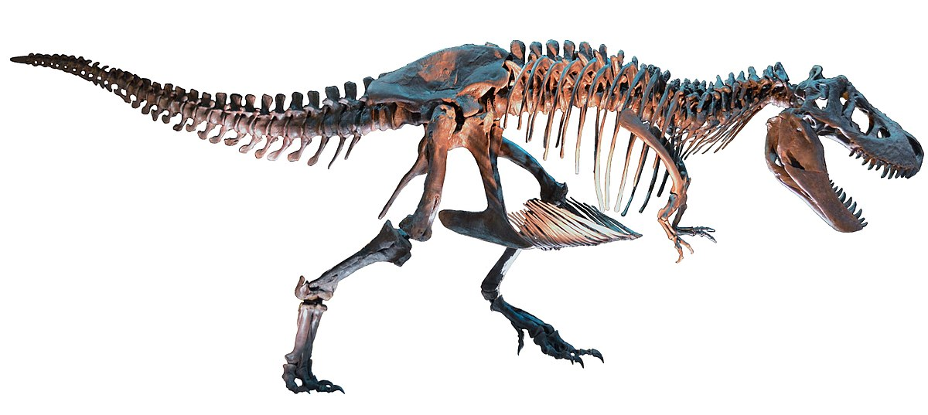
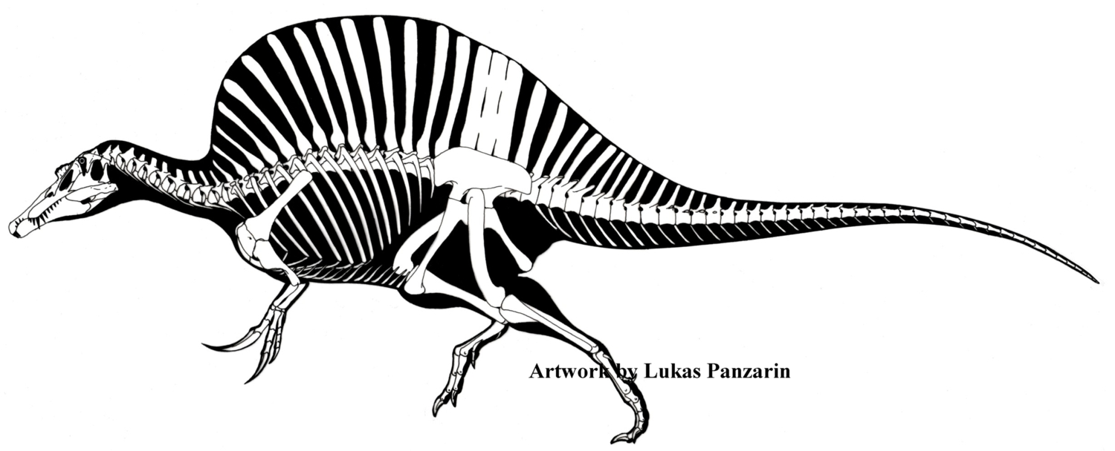
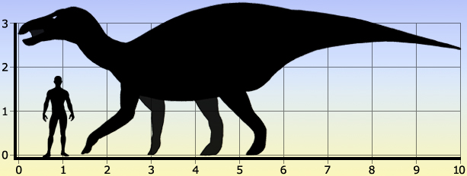
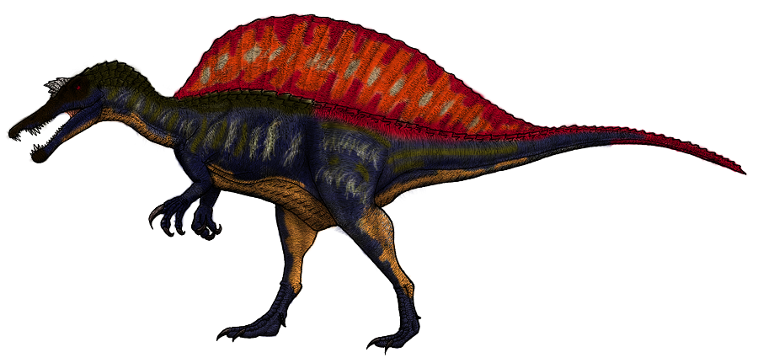
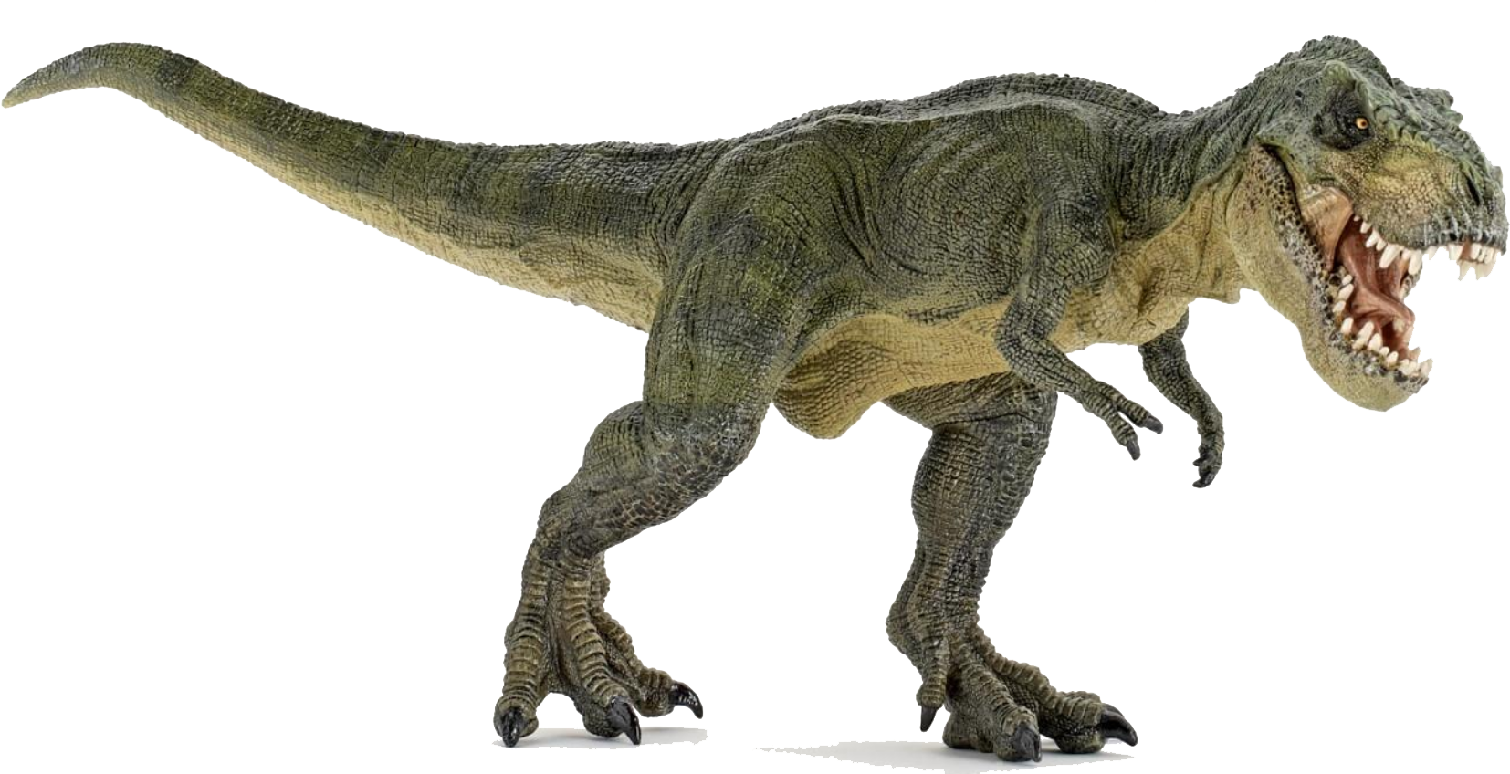
Imenuj neke od najvećih vrsta koje su živjele na Zemlji.
Spinosaurus
Iako je najpoznatiji dinosaur Tyrannosaurus rex („gušter tiranin”) vjerojatno bio mesožder dugačak i do 12 m, ipak je najveći dinosaur mesožder bio Spinosaurus - dužine 17 m, a na leđima je imao nabor kože poput jedra
Tyrannosaurus rex

Slide 8
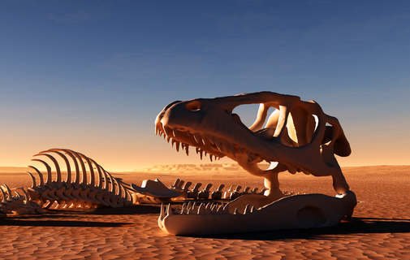
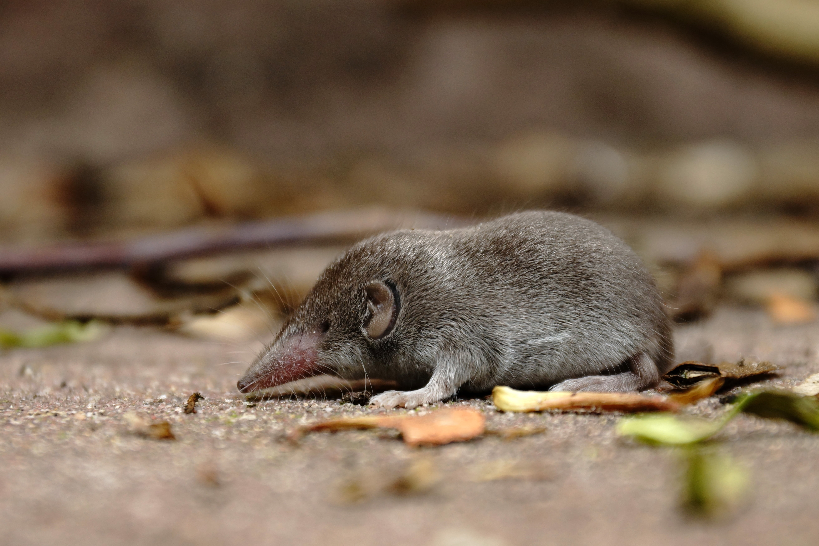
SISAVCI slični miševima otvaraju
„DOBA SISAVACA”
SVAKO IZUMIRANJE OTVARA PROSTOR ZA RAZVOJ NOVIH VRSTA koje su prilagođene novim uvjetima života
Koja je bila posljedica izumiranja dinosaura?
IZUMIRANJE VRSTA SE NEPRESTANO DOGAĐA!
Do danas izumrlo 97 % svih vrsta koje su živjele na Zemlji!

Slide 9
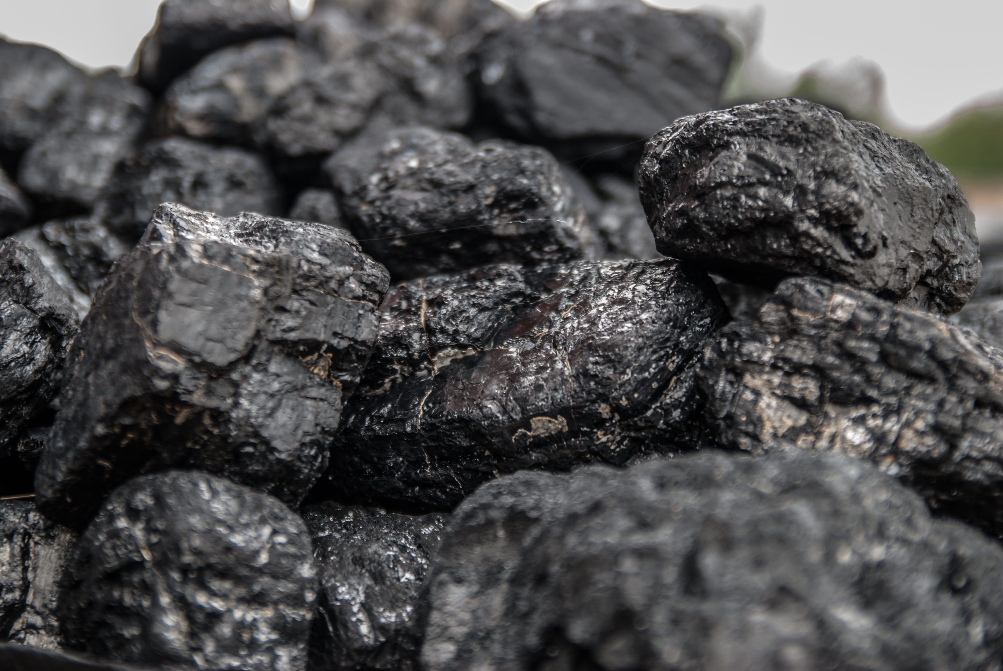
Na koji način i iz čega nastaje KAMENI UGLJEN?
Od drvenastih visokih papratnjača iz prošlosti
uz nedostatak O2 +
visoki tlak i temperaturu
KAMENI UGLJEN
(fosilno gorivo)

Slide 10
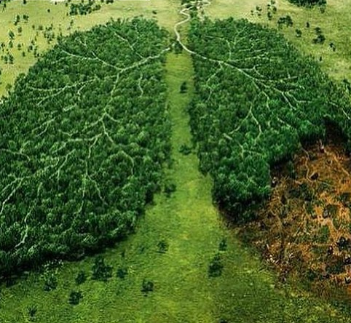

Živimo u razdoblju velikog izumiranja vrsta
kojemu uvelike pridonosi ČOVJEK sam!
Porast broja ljudi na Zemlji
+
moderna poljoprivreda
+
način života
Navedi razloge izumiranja vrsta danas.
isušivanje močvara,
krčenje šuma,
krivolov
presijecanje staništa
IZUMIRANJE VRSTA

Slide 11
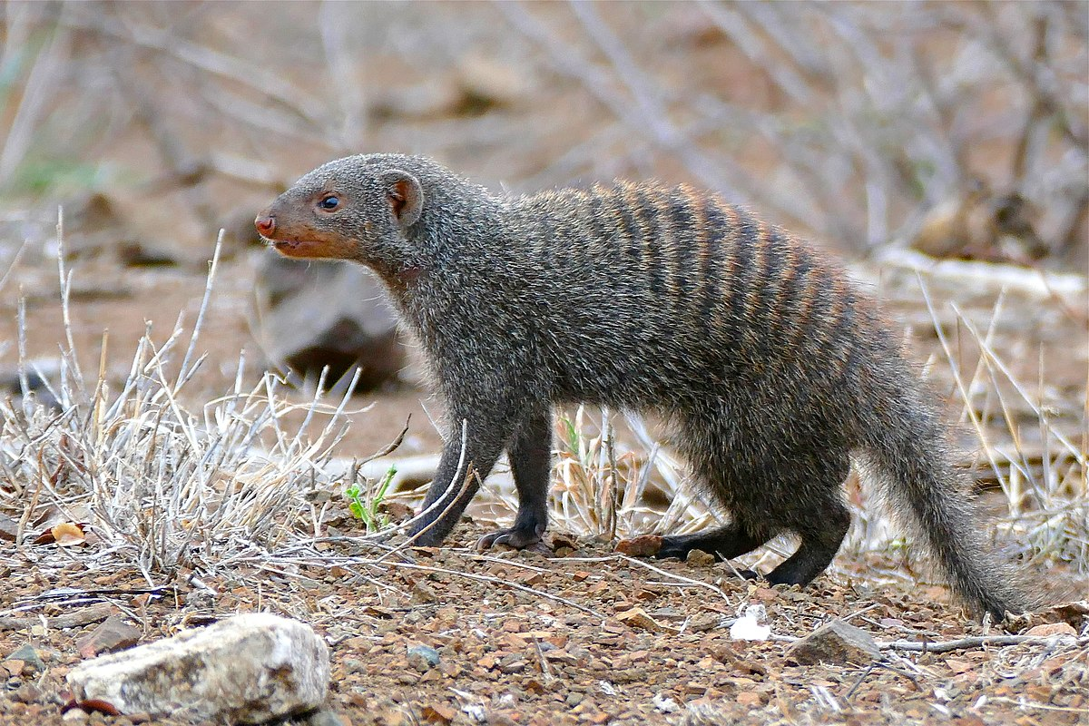
Oprezno sa stranim vrstama

Slide 12
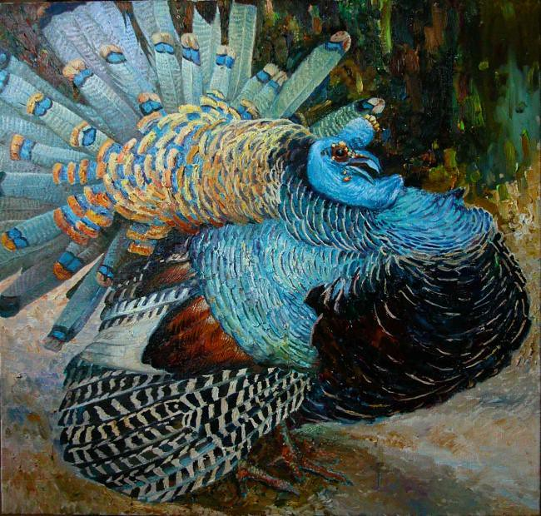
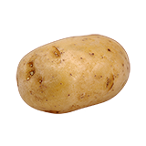
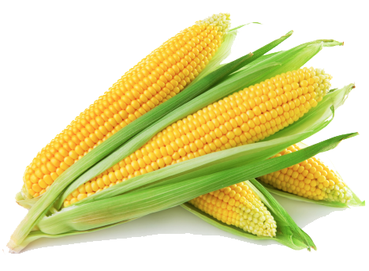
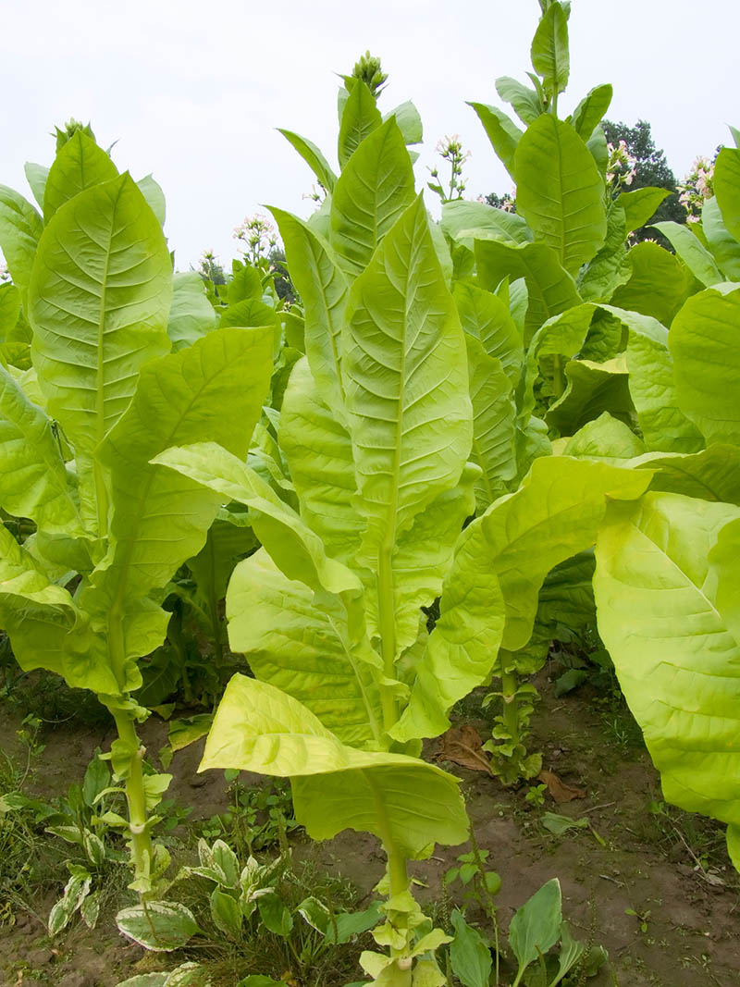
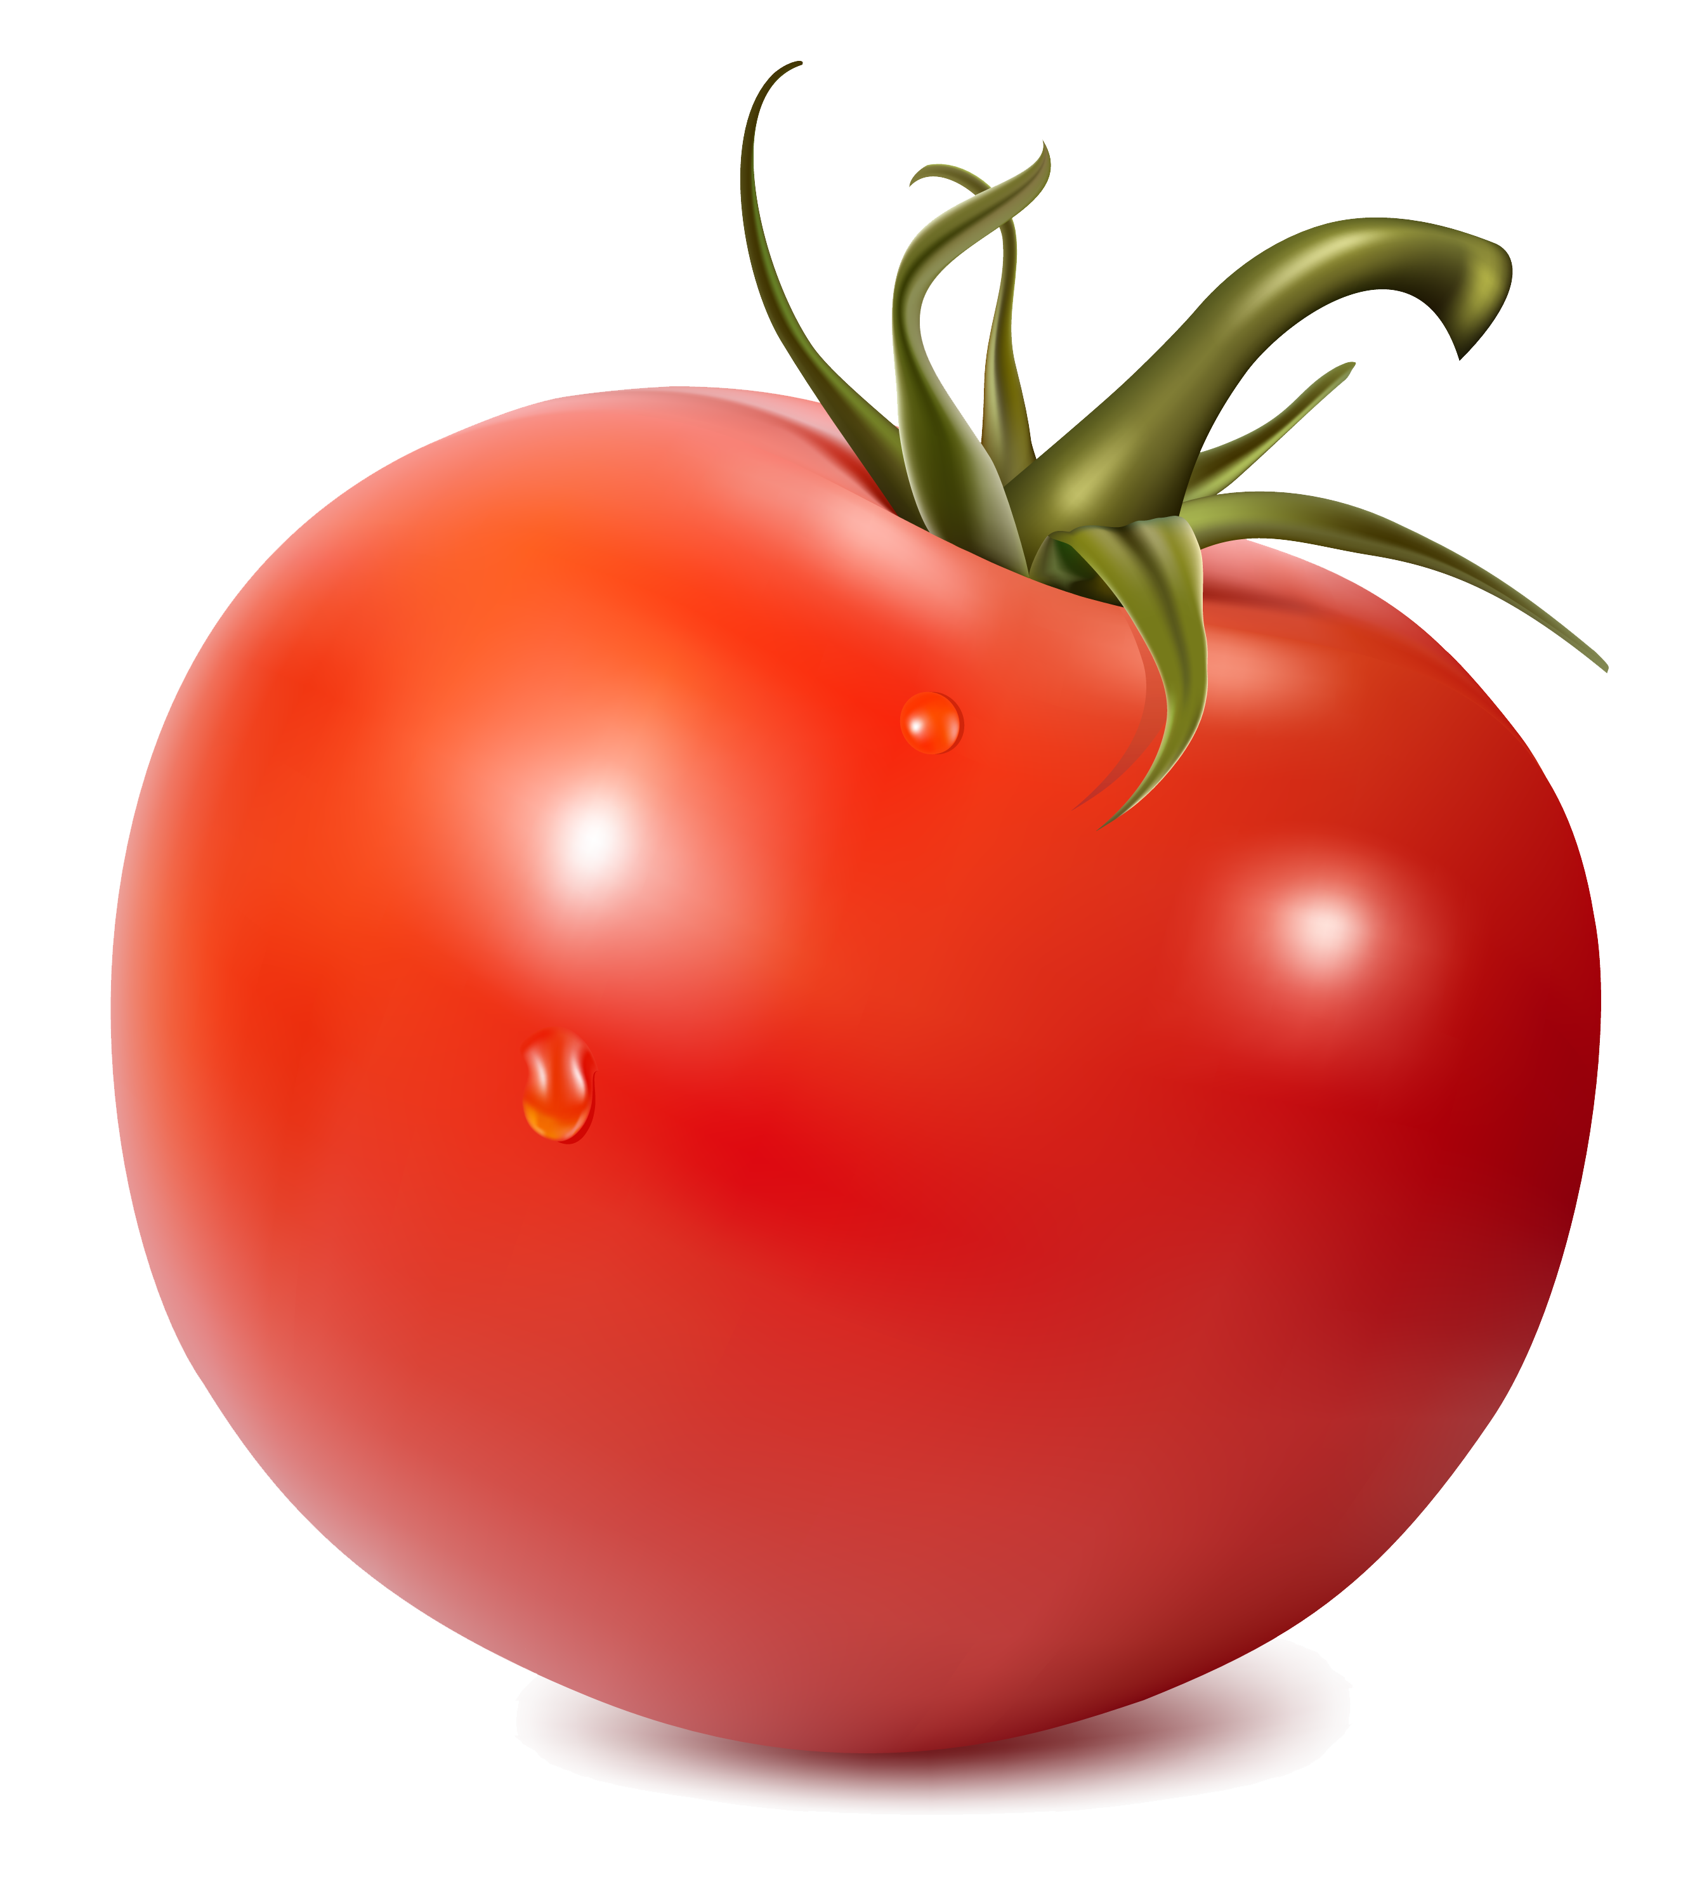
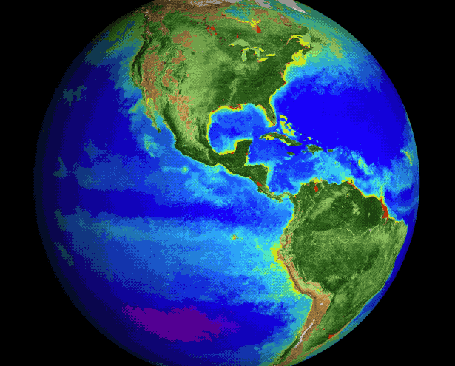
Čovjek je, otkrivajući svijet, otkrivao i nove vrste biljaka i životinja. Tako je iz Amerike u Europu donesen krumpir, kukuruz, duhan, rajčica, puran i sl.
Prenošenje organizama iz jednog dijela svijeta u drugi nosi sa sobom i mnoge opasnosti.
navedi neke vrste koje su iz Amerike donesene u Europu.

Slide 13
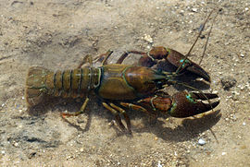
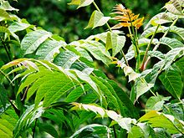
(Ne)namjernim unošenjem
STRANIH INVAZIVNIH VRSTA
(signalnog raka, mungosa, pajasena..)
Organizmi koji su se razvili u nekoj životnoj zajednici imaju svoje mjesto u hranidbenoj mreži što omogućuje održavanje ravnoteže.
smanjenje bioraznolikosti
negativan utjecaj na zdravlje ljudi
ekonomska šteta
signalni rak
mungos
NARUŠAVANJE RAVNOTEŽE!
pajasen
Koja je posljedica unošenja INVAZIVNIH VRSTA u neku zemlju?

Slide 14
STRANE INVAZIVNE VRSTE - su nezavičajne vrste koje prirodno ne obitavaju u određenom ekosustavu, nego su u njega dospjele (ne)namjernim unošenjem
Pojasni što su to STRANE INVAZIVNE VRSTE.
Stranu invazivnu vrstu gotovo nikada nije moguće ukloniti iz staništa!
Signalni rak - iz Amerike u Europu unesen polovicom 20. st. radi nadomještanja autohtonih populacija riječnog raka, a danas je prijetnja opstanku autohtonih rakova.
Pajasen - najopasnija invazivna drvenasta biljka, luči otrovne tvari koje sprečavaju rast drugih biljaka, a sječom još brže raste.
Mungos - unesen na otok Mljet kako bi se smanjio broj zmija što je i uspjelo, ali oni se sada hrane pticama i njihovim jajima (i domaćom peradi)
Prisjeti se nekih stranih invazivnih vrsta u Hrvatskoj.

Slide 15
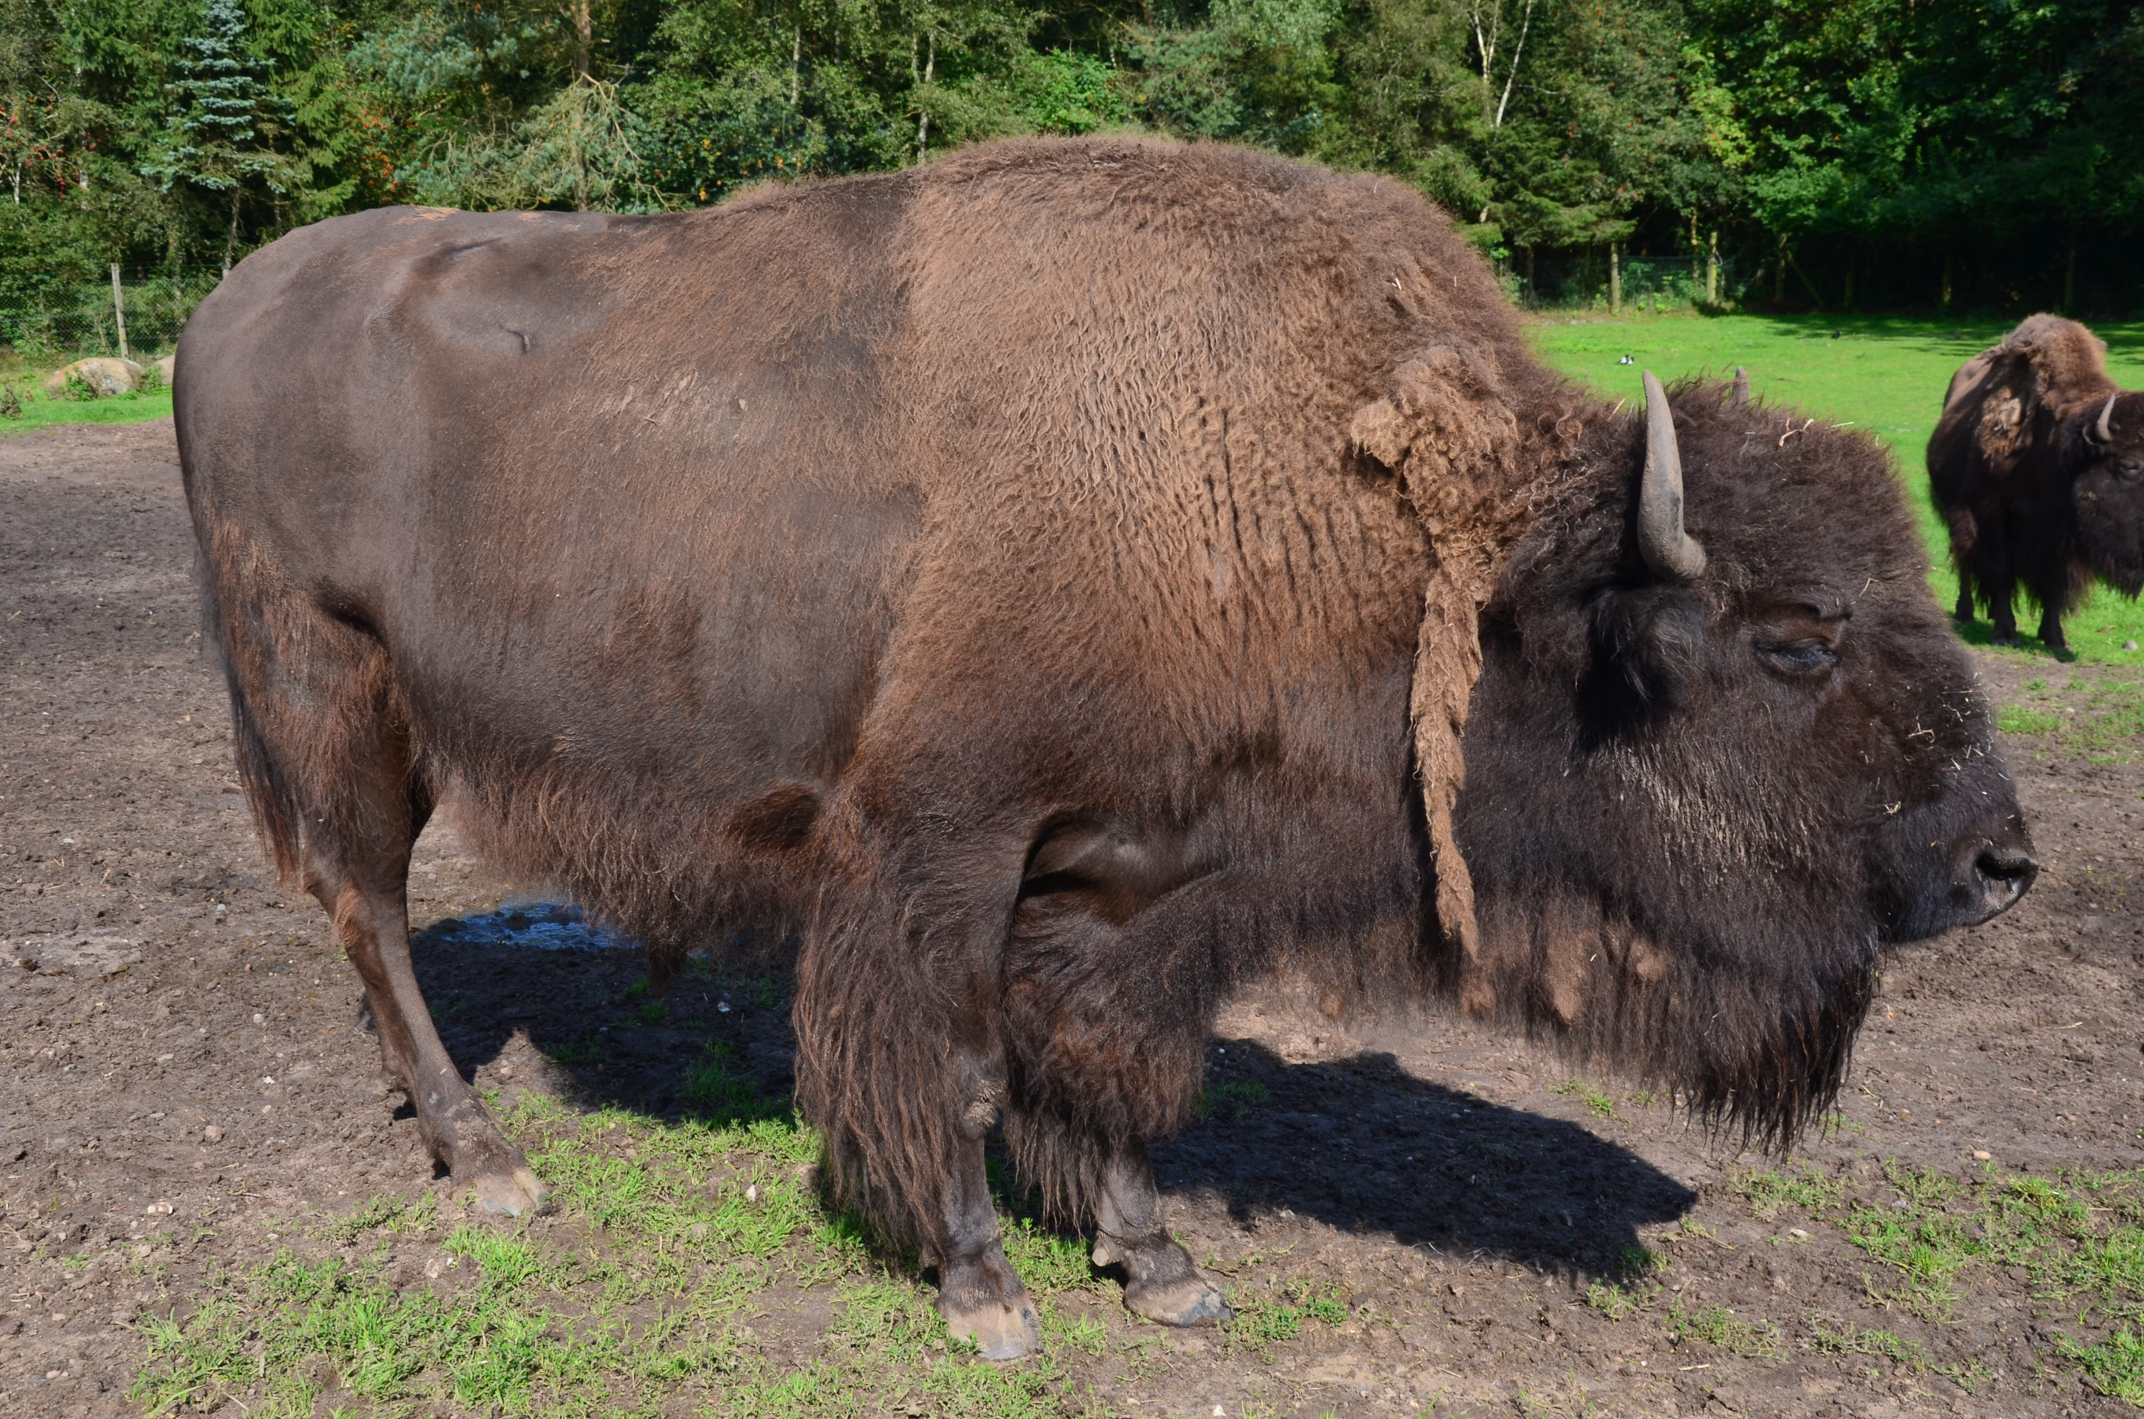
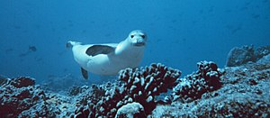
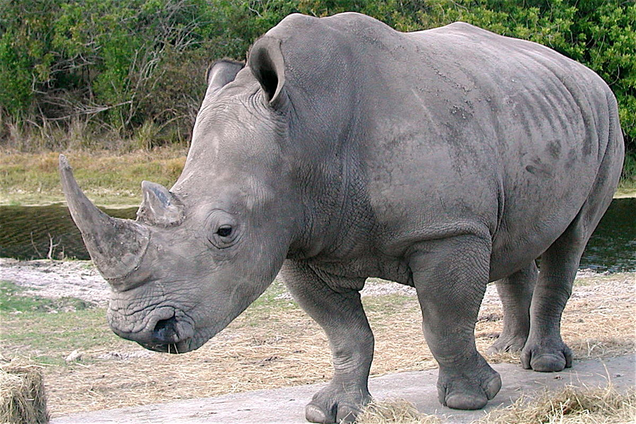
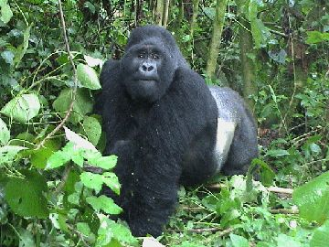
zbog KRIVOLOVA
PRED IZUMIRANJEM su
Kojim vrstama u svijetu prijeti IZUMIRANJE?
SREDOZEMNA MEDVJEDICA
BIJELI NOSOROG
PLANINSKA GORILA
SJEVERNOAMERIČKI BIZON
...

Slide 16
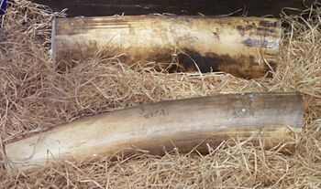
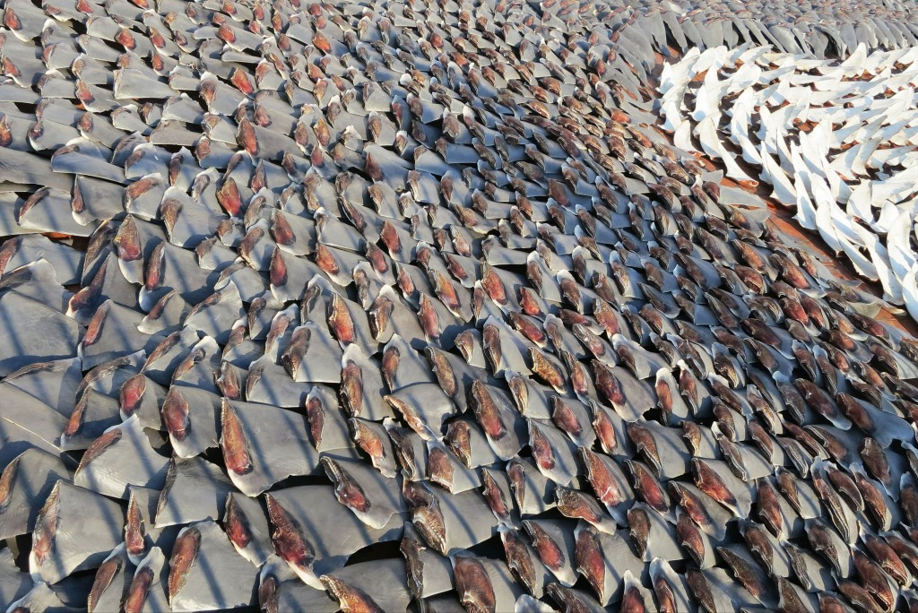
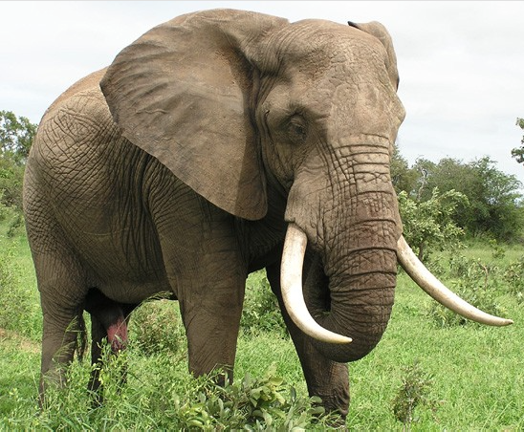
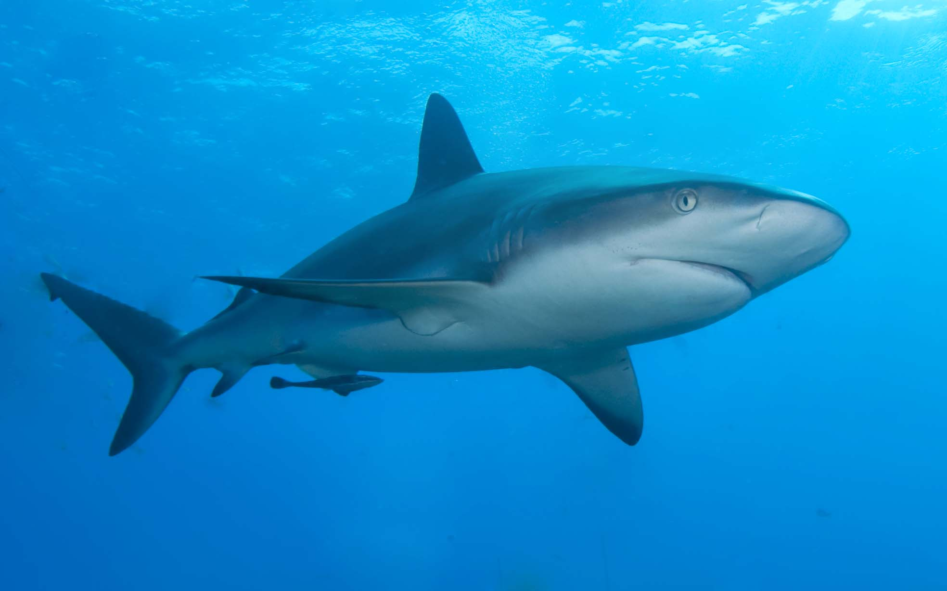
Ubijanje slonova radi KLJOVA i
morskih pasa radi PERAJA.
Koji su razlozi ubijanja slonova i morskih pasa.

Slide 17
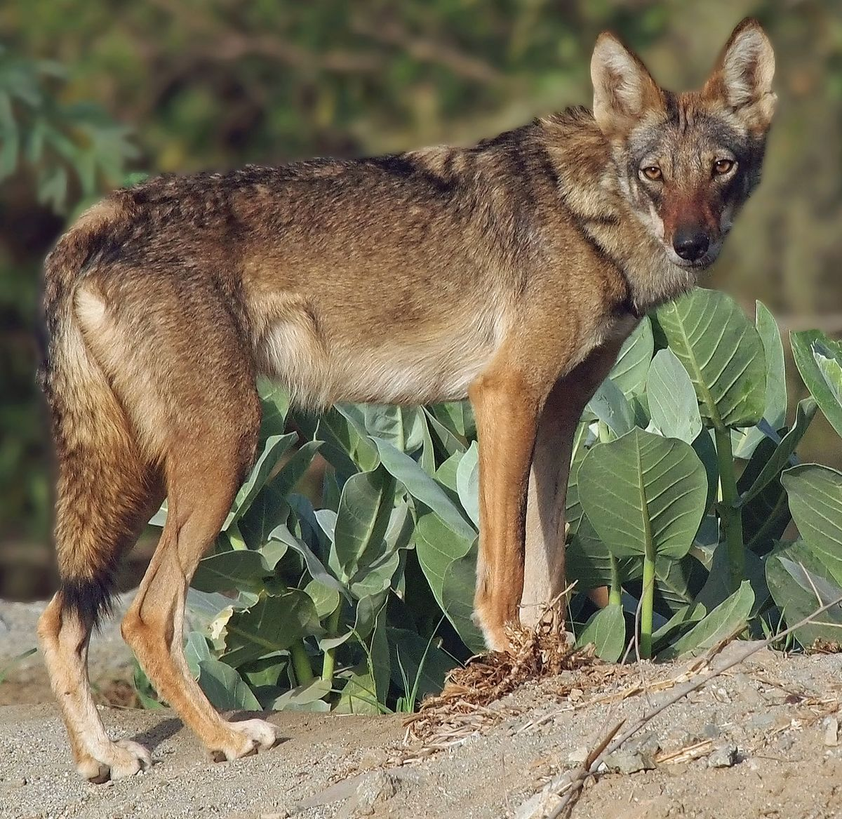
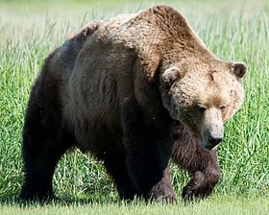
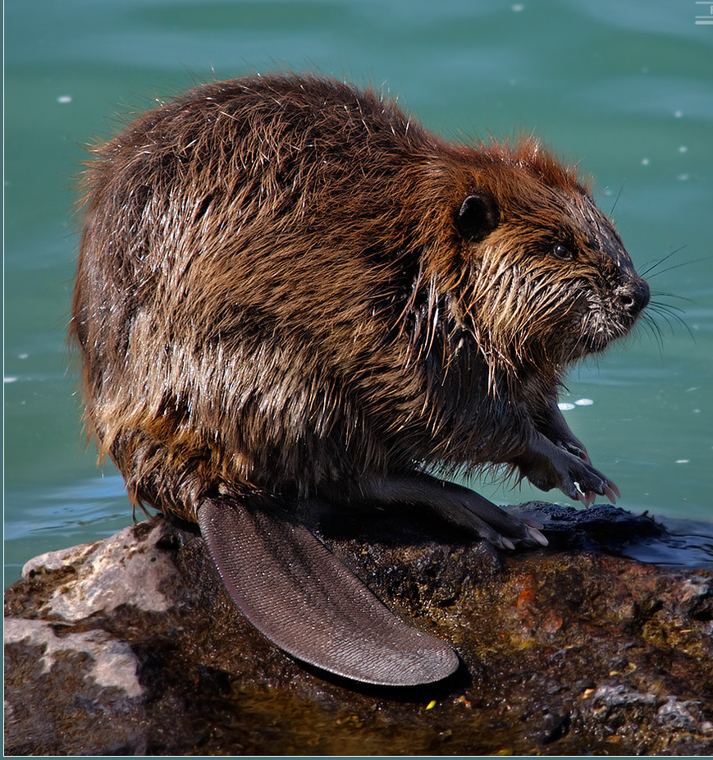
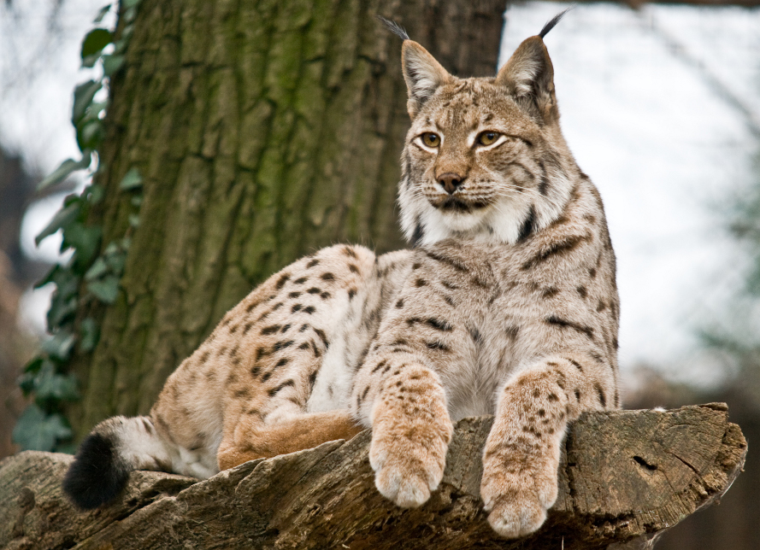
U Hrvatskoj još žive 3 velike zaštićene zvijeri: medvjed, ris i vuk.
vuk
Navedi 3 zaštićene zvijeri u Hrvatskoj. Koji su razlozi smanjenja njihove brojnosti?
RIS - jednom već nestao iz Hrvatske, uspješno vraćen, ali opet u drastičnom padu zbog:
krivolova
stradavanja na prometnicama
premale populacije s malom genetičkom raznolikosti
ris
mrki medvjed
Koje su vrste istrijebljene pa ponovno unesene u Hrvatsku?

Slide 18
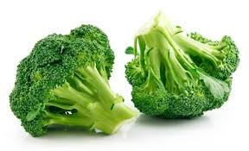
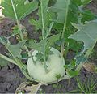
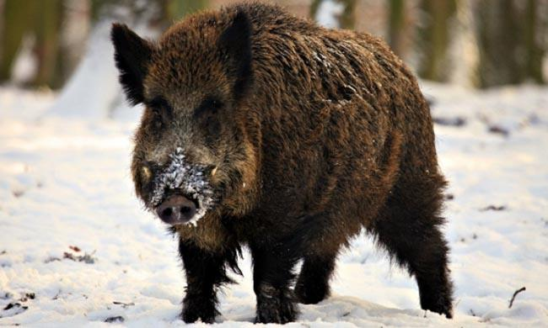
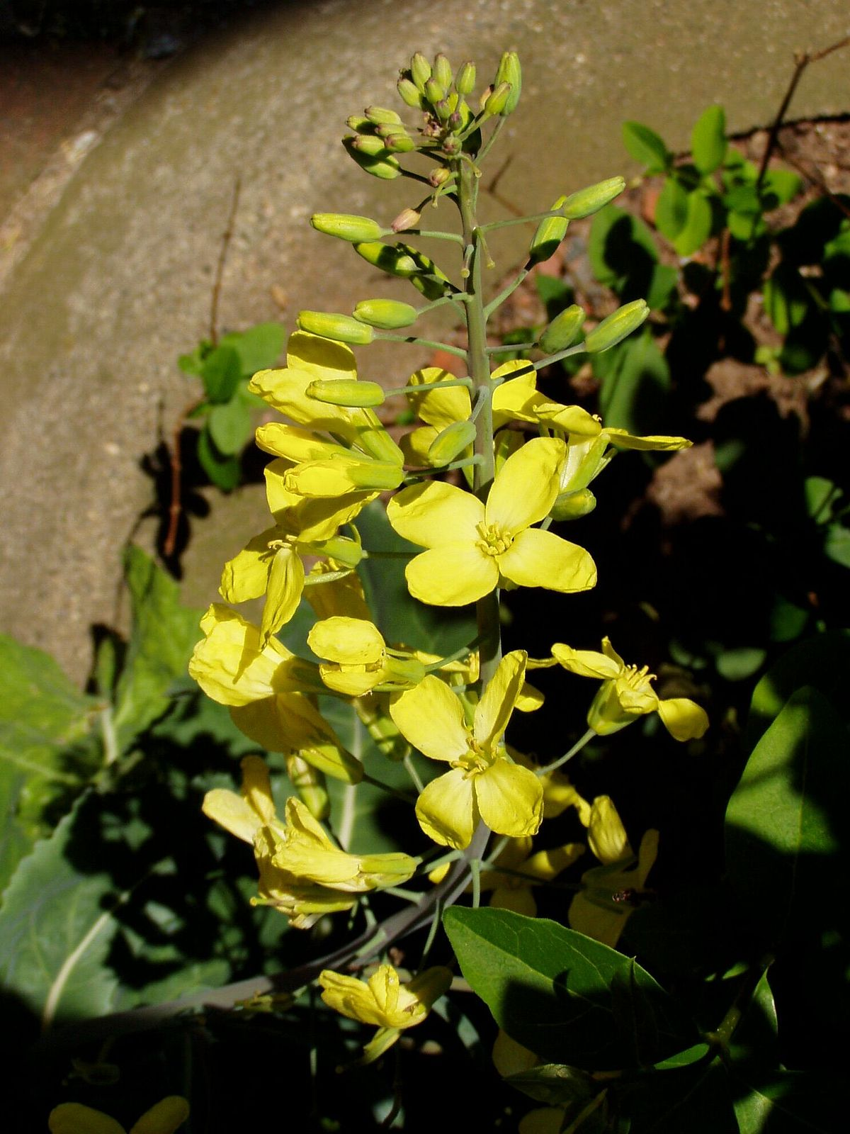



Čovjek izravno utječe na evoluciju i razvoj određenih vrsta ODABIRANJEM i KRIŽANJEM.
Bira obilježja koja bi želio dobiti u sljedećoj generaciji -> na taj način nastaju sorte i pasmine.
Što je ODABIRANJE i KRIŽANJE?
Koje vrste je čovjek dobio od DIVLJEG KUPUSA, a koje od DIVLJE SVINJE?
DIVLJA SVINJA
brokula
korabica
cvjetača
prokulica
DOMAĆA SVINJA
DIVLJI KUPUS

Slide 19









VINOVE LOZE
PASA
KRUŠAKA
JABUKA
MAČAKA
KONJA
SORTE
PASMINE
skupine srodnih biljaka iste vrste koje se razlikuju prema nekim obilježjima
skupine životinja iste vrste s međusobno različitim obilježjima
Što su SORTE?
Navedi primjere.
Što su PASMINE?
Navedi primjere.

Slide 20

Danas se, umjesto klasičnog križanja i odabiranja, mogu koristiti i suvremene metode
Koje suvremene metode možemo koristiti danas umjesto klasičnog križanja i odabiranja?
KLONIRANJEM iz jednog organizma dobivamo potomstvo genski identično roditelju
GM ORGANIZMI (GMO) s genetskim materijalom izmijenjenim uporabom tehnika genetičkog inženjerstva
Kakva je otpornost na bolesti vrsta nastalih prirodnim odabirom?
Za razliku od vrsta dobivenih umjetnim odabiranjem, vrste nastale prirodnim odabirom imaju veću otpornost na bolesti te oko njih NIJE potrebna dodatna briga.

Slide 21


Umjetnim odabiranjem vrste gube prirodna obilježja (otpornost na bolesti, štetnike, sušu..) pa je potrebna dodatna briga čovjeka
velike količine ZAŠTITNIH SREDSTAVA
SMANJENJE BIORAZNOLIKOSTI
ŠTETAN UTJECAJ NA OKOLIŠ, ORGANIZME I ČOVJEKA!
SMANJENJE BROJA VRSTA
Kakav utjecaj na BIORAZNOLIKOST ima umjetno odabiranje?

Slide 22

Pojasni na koji način čovjek ugrožava svoj opstanak.
ČOVJEK
UGROŽAVANJEM I UNIŠTAVANJEM VRSTA
+
UNIŠTAVANJEM STANIŠTA
+
ONEČIŠĆENJEM VODE, TLA I ZRAKA
UTJEČE NA GLOBALNO ZATOPLJENJE
REMETI PRIRODNU RAVNOTEŽU
UGROŽAVA SVOJ OPSTANAK!

Slide 23




ODRŽIVI RAZVOJ
razvoj društva treba biti takav da korištenje prirodnih resursa NE ugrožava prirodnu ravnotežu te osigurava dugoročni opstanak prirode i ljudskog društva
tome pridonosi uporaba OBNOVLJIVIH IZVORA ENERGIJE
i
RAZUMNO KORIŠTENJE postojećih prirodnih resursa
Kakav bi trebao biti razvoj društva?
Koju ulogu u svemu tome ima uporaba obnovljivih izvora energije?

